Slide 1

(1)形如 的数叫做复数,通常用字母 z 表示.
i 叫虚数单位
实部
虚部
(2)已知a,b,c,d∈R
即：a + bi = c + di ⇔ a = c且b = d.

Slide 2
(4)全体复数所形成的集合叫做复数集，一般用C 表示.
这样，复数z=a+bi (a, b∈R)可以分类如下：
虚数
实数(b=0)
实数R
纯虚数
(a=0, b≠0)
纯虚数
复数
虚数(b≠0)
非纯虚数
(a≠0, b≠0)
复数集C

Slide 3
第 7 章
复数
7.1.2 复数的几何意义
任何一个复数$z=a+bi$都可以由一个有序实数对$\left(a,b\right)$唯一确定，而有序数对$\left(a,b\right)$与平面直角坐标系中的点是一一对应的.

Slide 4
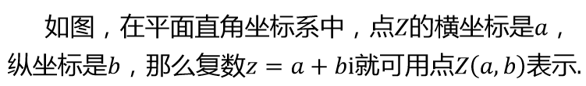
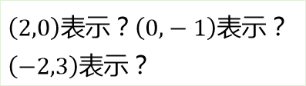

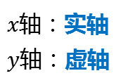
$x$轴：实轴
$y$轴：虚轴
复平面
$$O$$
问：在复平面内，实轴和虚轴上的点都表示什么数？
实轴上的点都表示实数；
除了原点外，虚轴上的点都表示纯虚数.

Slide 5
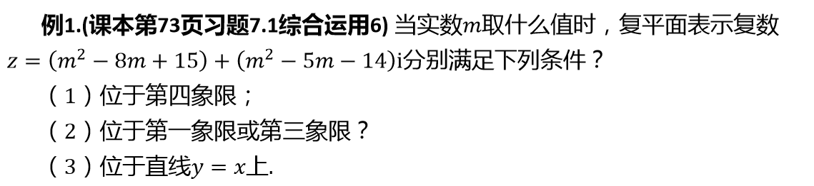

Slide 6
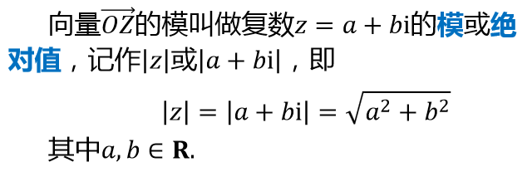
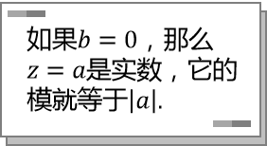


一一对应
复数$z=a+bi$
复数$z=a+bi$ 复平面内的点$Z\left(a,b\right)$
一一对应
一一对应
复数的几何意义
平面向量$\vec{OZ}$
复平面
$$O$$

Slide 7
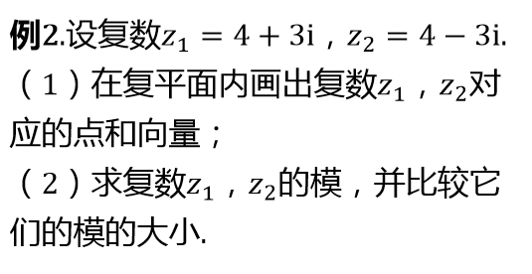
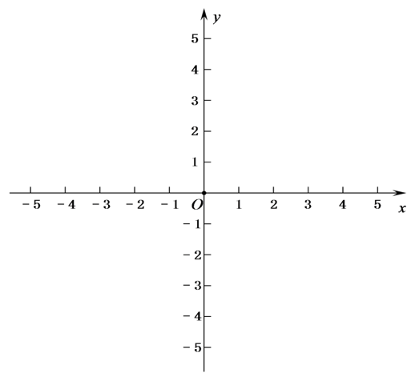

Slide 8


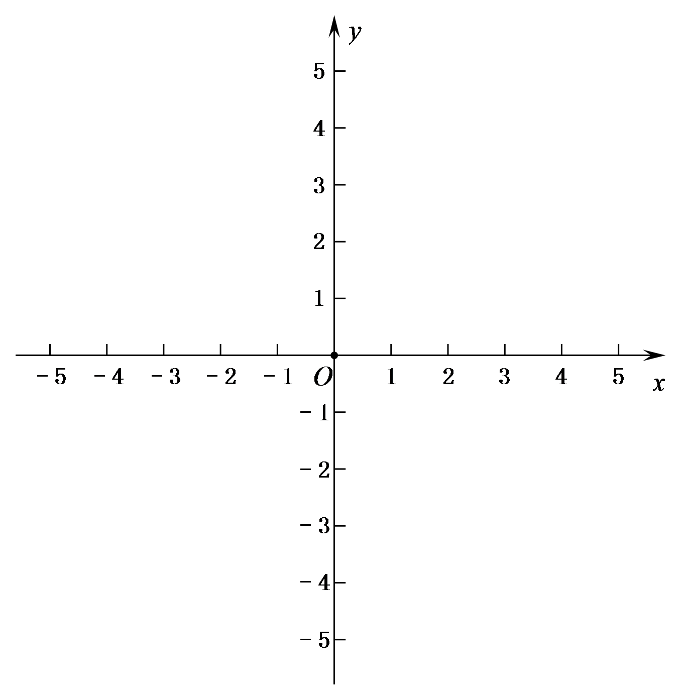
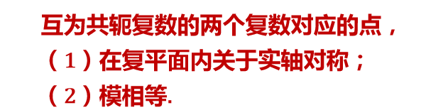


$$Z_{1}$$
$$Z_{2}$$

Slide 9
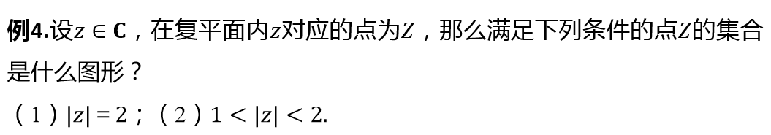
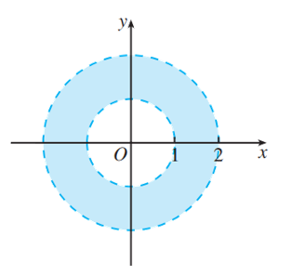
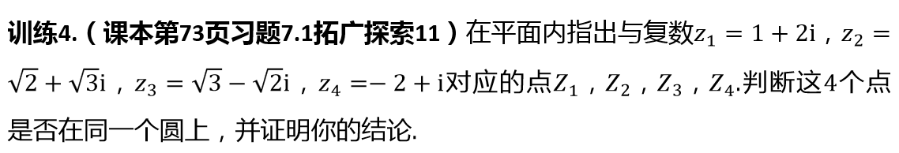

Slide 10
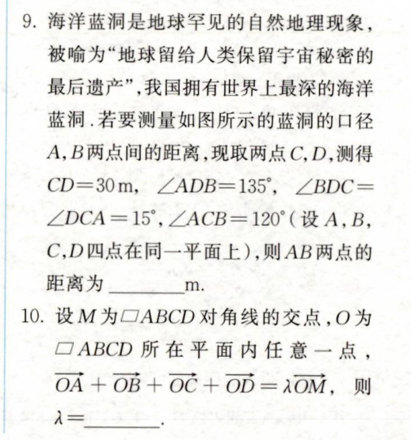

Slide 11
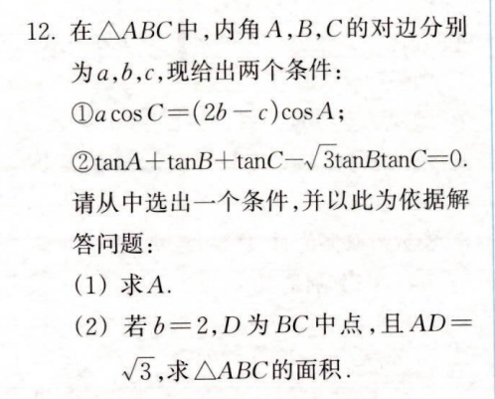

Slide 12
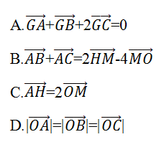
11.数学家欧拉在1765年提出定理:三角形的外心、重心、垂心依次位于同一条直线上,且重心到外心的距离是重心到垂心距离的一半,此直线被称为三角形的欧拉线,该定理则被称为欧拉线定理.设点O,G,H分别是△ABC的外心、重心、垂心,且M为BC的中点,则 ( )

Slide 13
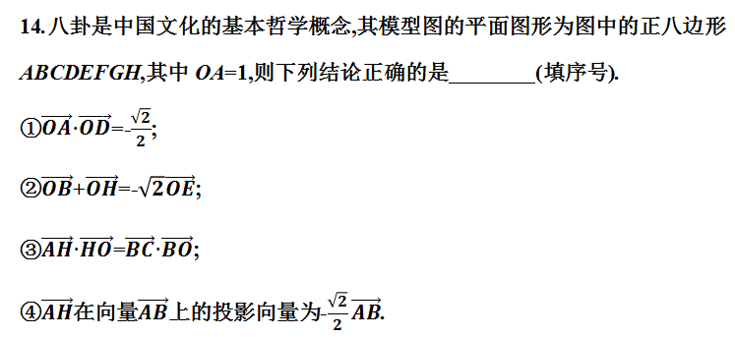
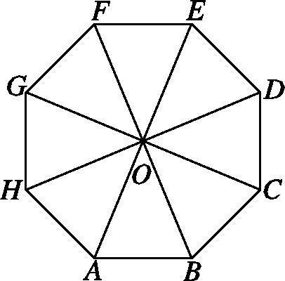

Slide 14
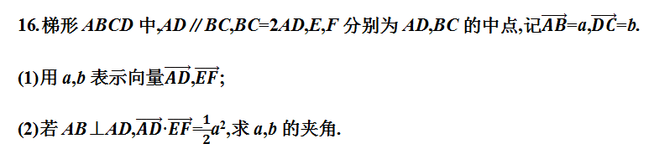

Slide 15


Slide 16
